Slide 1
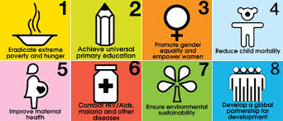
Overview Mata Kuliah Manaj. Organisasi Swadaya
Hakikat Civil Society
Hakikat Organisasi Swadaya
Badan Hukum NGO
Daur Hidup Organisasi
Kepemimpinan dalam Org. Swadaya
Mengelola SDM
Mengelola Proyek
Fund Rising & pengelolaan keuangan
Monev NGO
Transparansi dan accountabilitas NGO
Observasi LSM (8-12)

Slide 2
Civil Society
kismi.mubarok@gmail.com

Slide 3
Masyarakat Madani
yaitu masyarakat yang demokratis, menjunjung tinggi etika dan moralitas, transparan, toleransi, berpotensi, aspiratif, bermotivasi, berpartisipasi, konsisten, memiliki perbandingan, mampu berkoordinasi, sederhana,sinkron, integral, mengakui emansipasi, dan hak asasi, namun yang paling dominan adalah masyarakat yang demokratis.
Nama lain : Masyarakat yang berperadaban
kismi.mubarok@gmail.com

Slide 4
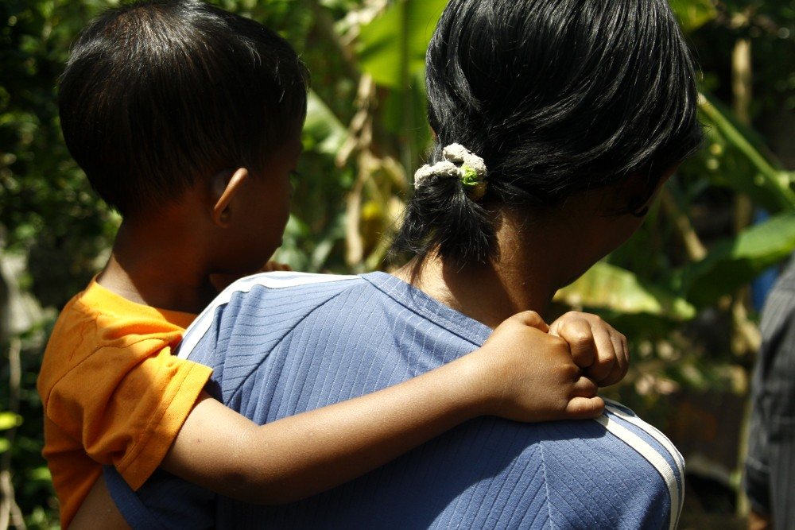
Masyarakat madani timbul karena faktor-faktor :
Adanya penguasa politik yang cenderung mendominasi (menguasai) masyarakat dalam segala bidang agar patuh dan taat pada penguasa.
Hak dan kewajiban tidak seimbang (menyangkut aspek kehidupan)
Monopoli salah satu aspek kehidupan (tidak ada kesamaan hak warga negara)
b. Masyarakat diasumsikan sebagai orang yang bodoh
Kebijakan terlalu memandang suku, ras dan agama.
Dapat mencakup sebagai bentuk aspek kehidupan seperti politik, sosial, budaya, pendidikan dan ekonomi.
c. Adanya upaya membatasi ruang gerak masyarakat
Penyampaian pendapat sulit
kismi.mubarok@gmail.com

Slide 5
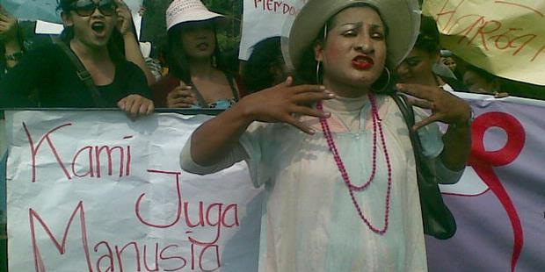
Hakikat Kemanusiaan
John Locke menyatakan bahwa Hak Asasi Manusia adalah hak-hak yang diberikan langsung oleh Tuhan Yang Maha Pencipta sebagai hak yang kodrati. Oleh karenanya, tidak ada kekuasaan apapun di dunia yang dapat mencabutnya. Hak ini sifatnya sangat mendasar (fundamental) bagi hidup dan kehidupan manusia dan merupakan hak kodrati yang tidak bisa terlepas dari dan dalam kehidupan manusia
kismi.mubarok@gmail.com

Slide 6
Undang-Undang Nomor 39 Tahun 1999
tentang Hak Asasi Manusia Pasal 1
“Hak Asasi Manusia (HAM) adalah seperangkat hak yang melekat pada hakikat dan keberadaan manusia sebagai makhluk Tuhan Yang Maha Esa dan merupakan anugerah-Nya yang wajib dihormati, dijunjung tinggi, dan dilindungi oleh negara, hukum, pemerintah dan setiap orang demi kehormatan serta perlindungan harkat dan martabat manusia. “
kismi.mubarok@gmail.com

Slide 7
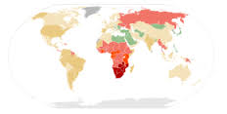
Kesamaan Universal
Deklarasi Universal tentang Hak Asasi Manusia yang diproklamirkan dalam sidang umum PBB pada 10 Desember 1948.
Hal yang baru dalam deklarasi ini adalah adanya pergeseran pendasaran HAM dari kodrat Tuhan kepada pengakuan akan martabat manusia.
“Menimbang bahwa pengakuan atas martabat yang melekat dan hak-hak yang sama serta tak terasingkan dari semua anggota masyarakat merupakan dasar untuk kebebasan, keadilan, dan perdamaian di dunia”.
kismi.mubarok@gmail.com

Slide 8
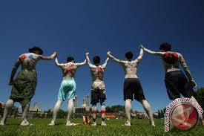
Karakteristik dasar dalam masyarakat madani
1. Diakuinya semangat pluralisme. Bertujuan mencerdaskan umat melalui perbedaan konstruktif dan dinamis, dan merupakan sumber dan motivator terwujudnya kreativitas, yang terancam keberadaannya jika tidak terdapat perbedaan.
2. Tingginya sikap toleransi. Artinya sikap suka mendengar, menghargai pendapat dan pendirian orang lain, saling menghormati satu sama lain.
3. Tegaknya prinsip demokrasi.
kismi.mubarok@gmail.com

Slide 9
MASYARAKAT MADANI
LEMBAGA SWADAYA MASYARAKAT
GOOD GOVERNANCE
BIDANG A
BIDANG B
BIDANG C
BIDANG D
BIDANG E
BIDANG F
kismi.mubarok@gmail.com

Slide 10
Rowland B. F. Pasaribu
Budiman, Arief, State and Civil Society, The Publications Officer, Centre of Southeast Asian Studies, Monash University, Clayton, Victoria, 1990.
Seligman, Adam B, The Idea of Civil Society, Princeton University Press, Princeton, New Jersey, 1992.
Sztompka, Piotr, “Mistrusting Civility: Predicament of a Post-Communist Society”, dalam Jeffrey C. Alexander (ed.), Real Civil Societies, Dilemmas of Institutionalization, 1998.
kismi.mubarok@gmail.com

